Slide 1
Новые 7 чудес света
Великая китайская стена (Китай);
Колизей (Рим, Италия);
Мачу-Пикчу (Перу);
Город Петра (Иордания);
Тадж-Махал (Агра, Индия);
Статуя Христа Искупителя (Рио-де-Жанейро, Бразилия);
Пирамида Чичен-Ица (Юкатан, Мексика)

Slide 2
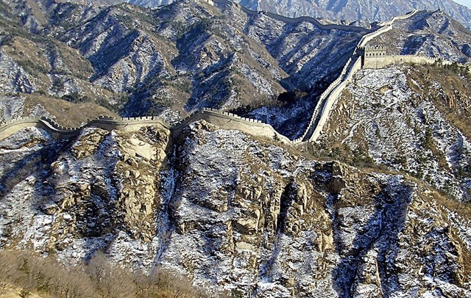
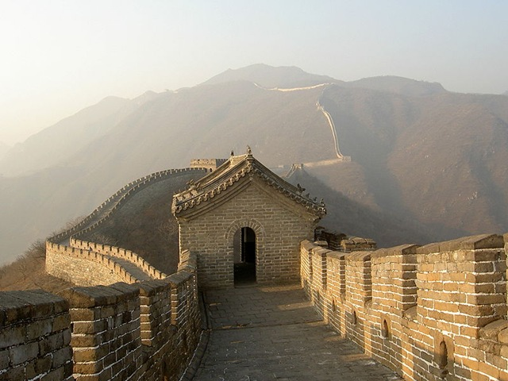
Великая китайская стена

Slide 3
Колизей

Slide 4
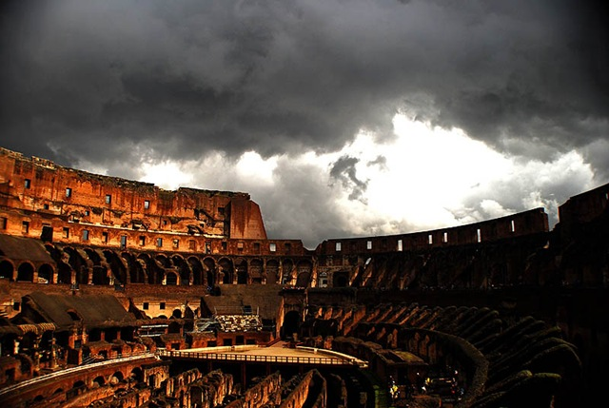

Slide 5
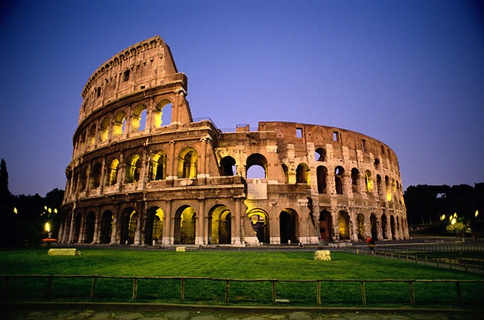

Slide 6
Тадж Махал

Slide 7
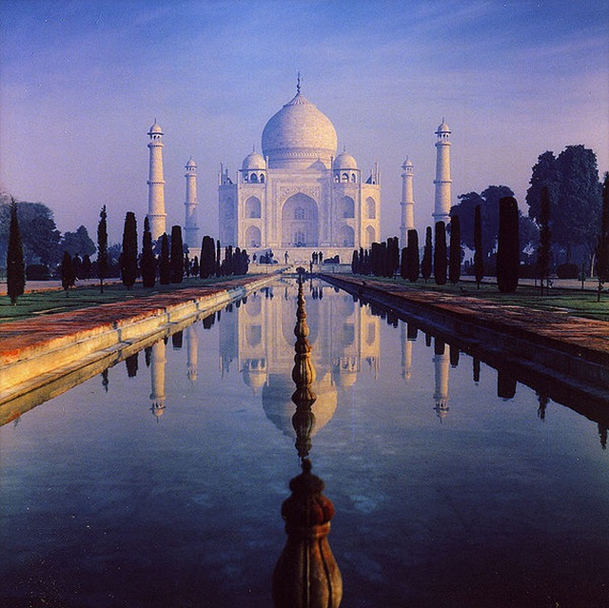

Slide 8
Статуя Христа искупителя

Slide 9
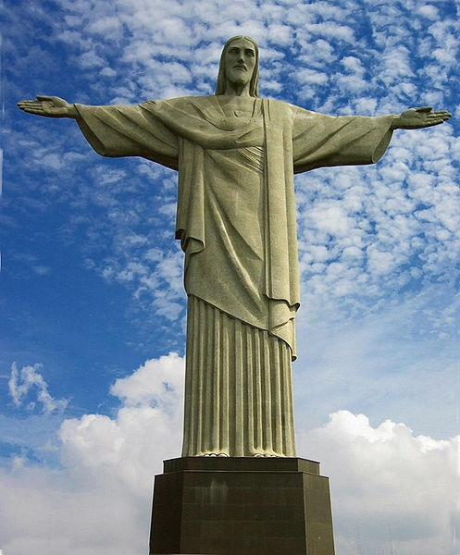

Slide 10
Город Мачу-Пикчу

Slide 11
Город Петра в Иордании

Slide 13
Пирамида Чечен- Ица в Мексике

